Slide 1
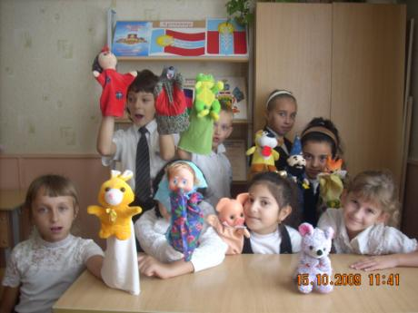
Кукольный театр «Петрушка»
Руководитель: учитель начальных классов МОУ ООШ № 16
Сердюк Марина Георгиевна

Slide 2
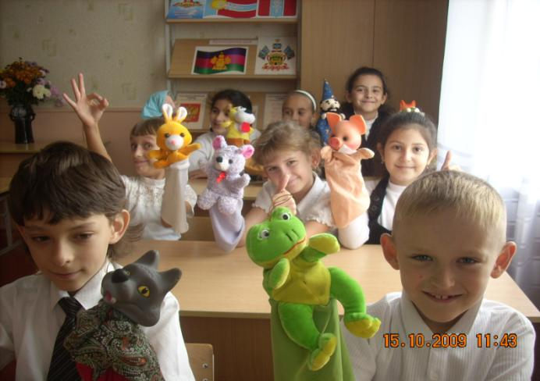
Это творческий коллектив ребят, которые занимаются постановкой кукольных спектаклей, разработкой декораций к ним, выступлениями на концертах, внедрением проектной деятельности.
«Петрушка»

Slide 3
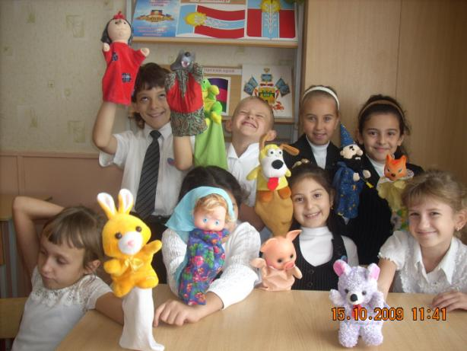
Основная цель – формирование раскрепощённого, общительного человека, владеющего словом и телом, готового к творческой деятельности в любой области.
«Петрушка»

Slide 4
«Петрушка»
На увлекательных занятиях кукольного театра ведётся работа по привитию детям навыков связной образной речи, правильного чёткого произношения, расширению их словарного запаса, по развитию воображения и творческой фантазии.
Здесь формируются навыки сотрудничества, творчества, эмоциональной гибкости, коммуникативности, самопрезентации и самореализации.

Slide 5
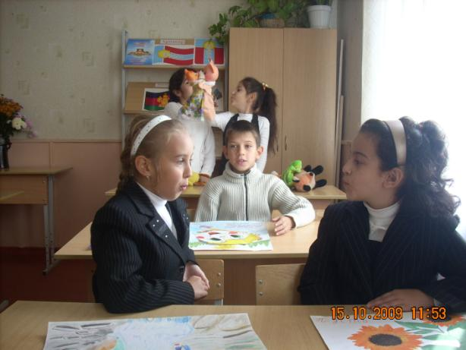
На занятиях по сценической речи работаем над развитием дыхания, свободой речевого аппарата, умением владеть правильной артикуляцией, чёткой дикцией, разнообразной интонацией и логикой речи.
«Петрушка»

Slide 6
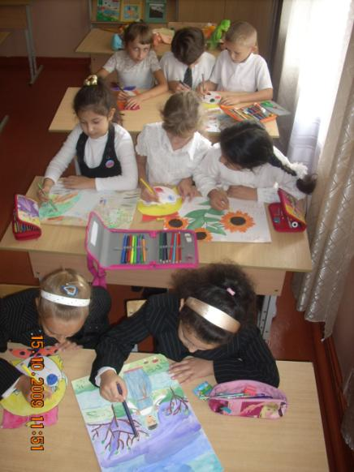
Мозговой штурм
«Петрушка»
Кружковцы на занятиях прикладного творчества рисуют свои варианты декораций, костюмов для кукол, афиш, пригласительных билетов, обсуждают, сравнивают, выбирают лучшее.

Slide 7
Кукольный театр – стартовая дорожка для формирования успешности. Сами того не замечая, дети становятся раскрепощёнными, уверенными в себе, перестают боятся публики, учителей на уроках, превращаются в хорошего оратора, владеющего телом и мимикой.
«Петрушка»

Slide 8
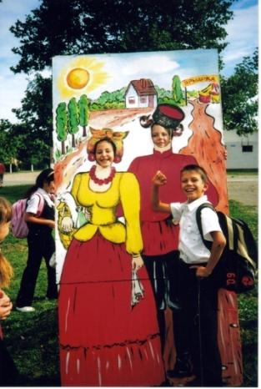
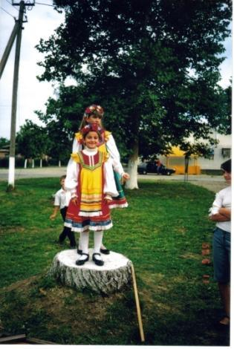
Юные актёры принимают активное участие в художественной самодеятельности…
«Петрушка»

Slide 9
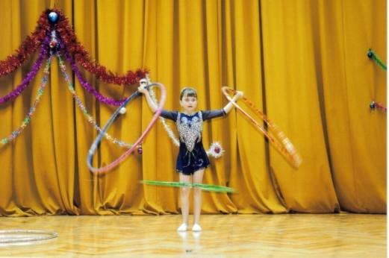
…уверенно чувствуют себя на сцене…
«Петрушка»

Slide 10
…сочиняют рассказы, сказки и стихи.
«Петрушка»

Slide 11
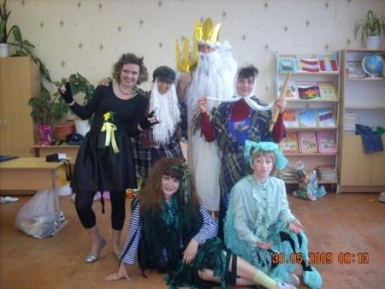
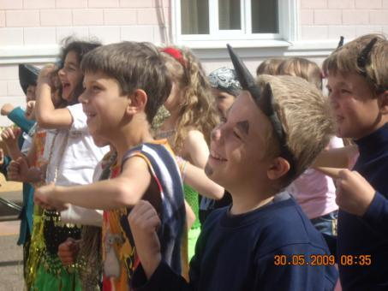
Деятельность «сказочной мастерской» привлекает дополнительное внимание родителей к своим детям. Организация совместных праздников, выставок, создание костюмов, декораций объединяют детей и родителей.
«Петрушка»

Slide 12
В репертуар кукольного театра «Петрушка» входят русские народные сказки и сказки на современный лад, которые призывают зрителей к здоровому образу жизни: «Как медведь трубку курил», «Колобок» (антинарко), «Теремок» (экологическая сказка). Эти и другие спектакли имели большой успех у зрителей общеобразовательных школ города, студентов АГПУ, на городском фестивале детских любительских театральных коллективов «Радуга творчества» в ДДЮТ.
«Петрушка»

Slide 13
«Петрушка»

Slide 14
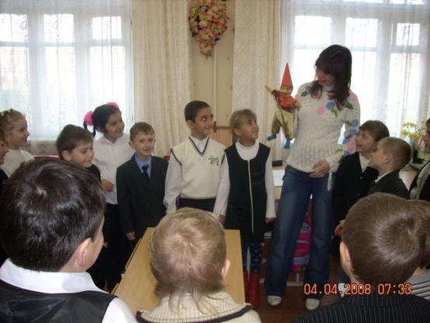
С некоторыми сценариями можно познакомиться в разделе «Сценарии для «Петрушки» »

